Slide 1
Lập trình game ma sói online trong Java
NHÓM 3
Học phần: Lập trình mạng

Slide 2
Thành viên nhóm
Danh sách thành viên nhóm và đóng góp của họ
Họ tên | Đóng góp | % đóng góp
Nguyễn Vũ Phúc | Thiết kế mô hình, tìm hiểu luật chơi, tìm tài nguyên (icon, image), làm RoleService, test product. | 15%
Nguyễn Đức Hiệp | Thiết kế giao diện, tài nguyên (icon, form, UI, ....), làm PlayerService, RoomService, Utils. Xử lý UI ở Client | 30%
Dương Văn Tuân | Thiết kế model(class), xây dựng Message Code, làm báo cáo, tổng hợp kiến thức | 20%
Nguyễn Ngọc Đan Trường | Thiết kế hệ thống, code logic SocketService, Session ... (các phần còn lại). Xử lý giao tiếp Client - Server | 35%

Slide 3
Tiêu điểm
01
02
03
04
Ma sói
Điểm nổi bật
Giới thiệu game ma sói
Tính năng hay của game
Về sản phẩm
Mở rộng, phát triển
Những kiến thức sử dụng để làm game
Những ý tưởng phát triển trong tương lai

Slide 4

01. Ma sói là gì
Trong trò chơi Werewolf, người chơi được phân vào hai phe: dân làng và sói. Dân làng không biết danh tính của nhau, và mục tiêu của họ là loại bỏ tất cả các sói khỏi làng bằng cách bỏ phiếu loại bỏ vào ban ngày. Trong khi đó, sói cũng giả vờ là dân làng, nhưng họ biết danh tính của nhau và làm việc cùng nhau để tiêu diệt dân làng một cách âm thầm vào ban đêm.

Slide 5
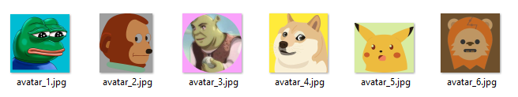
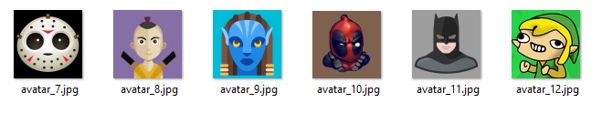
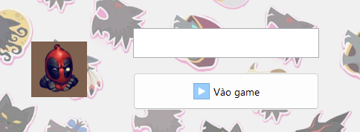
02. Điểm nổi bật
Có bộ avatar tùy chỉnh cho người chơi chọn
Có thể đặt tên nhân vật theo sở thích cá nhân
Có kiểm tra dữ liệu đầu vào

Slide 6
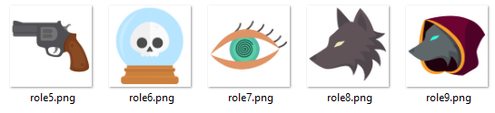
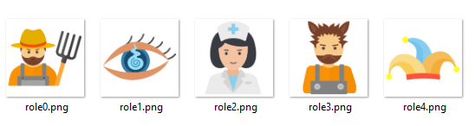
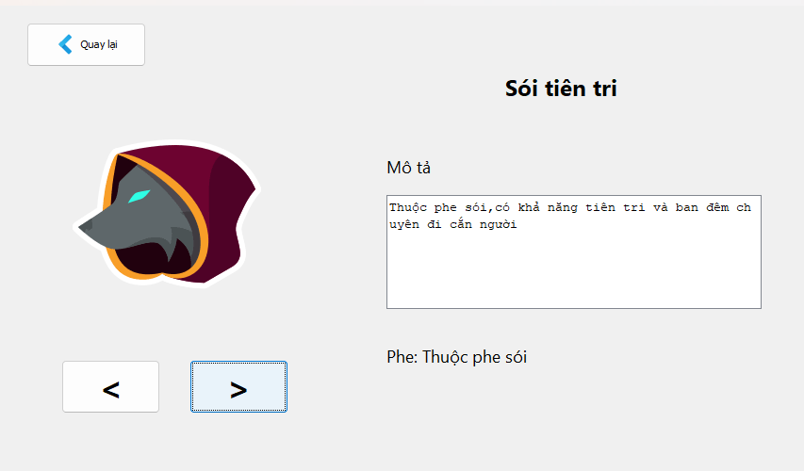
02. Điểm nổi bật
Hệ thống vai trò game đa dạng
Có hướng dẫn vai trò chi tiết, cập nhật theo thời gian thực

Slide 7
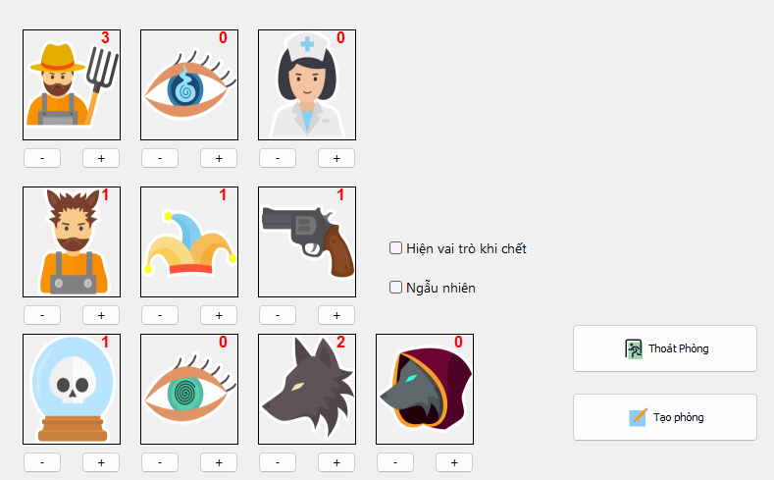
02. Điểm nổi bật
Tạo phòng với cấu hình tùy chỉnh với các tùy chọn để tăng độ khó cho game
Có ràng buộc các vai trò (số lượng tối thiểu/tối đa của mỗi vai trò)

Slide 8
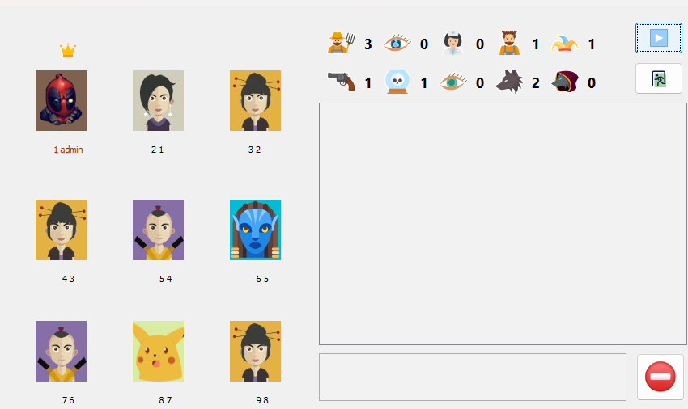
02. Điểm nổi bật
Giao diện phòng chờ thân thiện
Tối đa lên đến 9 người chơi /phòng
Có hiện cấu hình các vai trò và số lượng của chúng

Slide 9
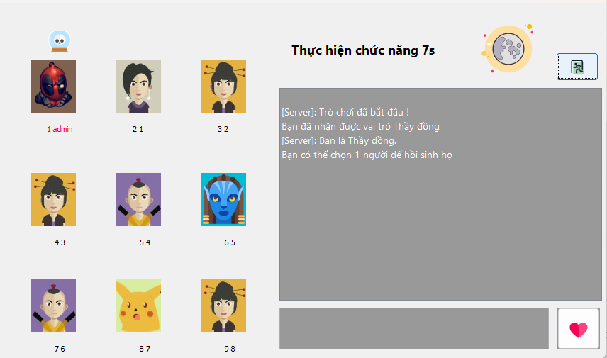
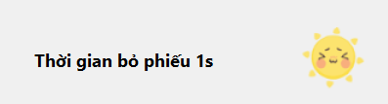
02. Điểm nổi bật
Giao diện sáng/tối tương ứng với từng giai đoạn của game
Người chơi có thể thực hiện các chức năng đặc biệt ứng với vai trò vào ban ngày (hoặc ban đêm)

Slide 10
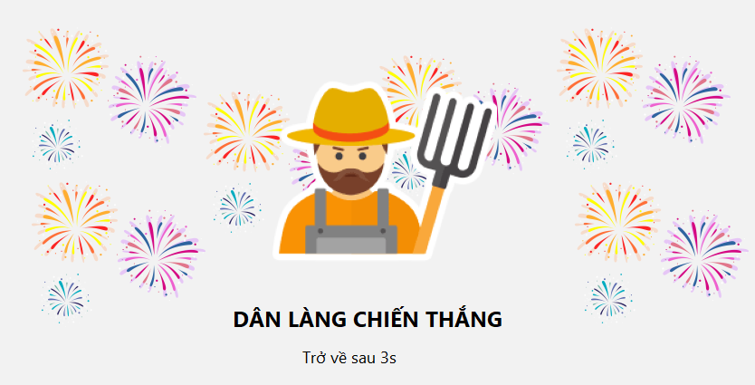
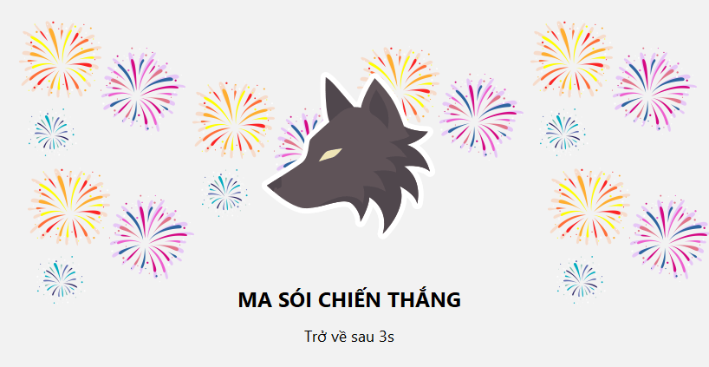

02. Điểm nổi bật
Hệ thống giao diện chiến thắng của mỗi phe
Tính điểm và cập nhật trên GUI
của Server

Slide 11
03. Kiến thức sử dụng
Ngôn ngữ sử dụng là Java, qua việc lập trình mạng với Socket TCP
Kiến thức
Mô hình
Java, Socket, ServerSocket, ObjectInputStream, ObjectOutputStream
1
2
Mô hình Client-Server, giao tiếp qua Socket
Bảo mật thông tin qua keyword transient
Topics
Giao diện
Khả năng mở rộng
Java Swing, Photoshop
3
4
Viết các class Service, Controller để quản lý và đồng bộ các class
Dễ dàng viết thêm các tính năng mới

Slide 12
04. Ý tưởng phát triển thêm
Thiết kế hệ thống EXP, thông tin profile người chơi
Thiết kế hệ thống shop item, tiền thưởng mỗi trận thắng
Lưu cơ sở dữ liệu, phát triển tiếp thành game online
1
2
3

Slide 13
NHÓM 3
Thanks for watching

